Slide 1
UNIVERSIDADE FEDERAL DE SANTA MARIA - UFSM
PROGRAMA DE PÓS-GRADUAÇÃO EM CIÊNCIA DA COMPUTAÇÃO
Técnicas de Clustering
Aluno: Eduardo Coppetti Radaelli Professor: Luís Alvaro de Lima Silva

Slide 2


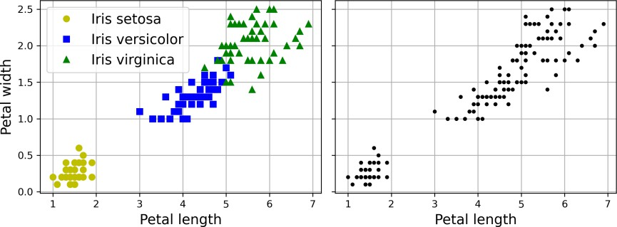

INTRODUÇÃO
Machine Learning pode ser dividido em duas categorias principais:
Aprendizado Supervisionado
Com Rótulo
Sem Rótulo
Aprendizado Não Supervisionado

Slide 3





INTRODUÇÃO
Aprendizado Supervisionado: O modelo aprende a partir de exemplos rotulados.
Exemplo: Um algoritmo de classificação de e-mails aprende com e-mails marcados como "spam" ou "não spam".
Aplicações: Classificação, Regressão...
Aprendizado Não Supervisionado: Não há rótulos nos dados, o modelo encontra padrões por conta própria.
Exemplo: Identificação de segmentos de clientes baseada em comportamento de compra.
Aplicações: Clustering, Redução de Dimensionalidade...

Slide 4



CLUSTERING
Técnica de aprendizado não supervisionado que agrupa dados com características semelhantes.
Vantagens:
Descoberta de padrões ocultos: Dados têm relações que não são evidentes à primeira vista.
Identificação de pontos fora do padrão, chamados de “outliers”. Análise de tendências e previsão de comportamento: Identificar evolução de padrões ao longo do tempo.

Slide 5


CLUSTERING
Exemplos práticos:
Segmentação de clientes → Agrupar consumidores com base no comportamento de compra.
Agrupamento de documentos e imagens → Organizar textos por tema ou imagens por similaridade.
Organização de músicas e filmes → Agrupar conteúdos por similaridade para facilitar recomendações em plataformas de streaming.
Detecção de fraudes → Identificar padrões suspeitos em transações financeiras para prevenir golpes bancários.

Slide 6
TIPOS DE CLUSTERING
Particional → Divide os dados em um número fixo de grupos, onde cada ponto pertence a um único cluster. Exemplo: K-Means.
Baseado em Densidade → Agrupa pontos com base na densidade, identificando clusters de formas irregulares e ignorando outliers.
Exemplo: DBSCAN.
Hierárquico → Cria uma árvore de agrupamento (dendrograma), permitindo a escolha dinâmica do número de clusters.

Slide 7
K-MEANS
Algoritmo de clustering particional que divide um conjunto de dados em k clusters.
Cada cluster tem um centroide, que representa a média dos pontos dentro dele.
Objetivo de minimizar a variação interna dentro de cada grupo.
"K" representa o número de clusters escolhidos.
"Means" refere-se à média dos pontos, usada para definir os centroides dos grupos.

Slide 8
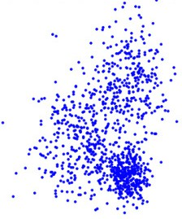
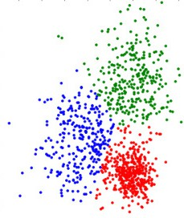
K-MEANS
Sem Clustering
Com Clustering → K-Means (k=3)

Slide 9


K-MEANS
A distância (Euclidiana) é calculada entre cada ponto e o centroide de cada cluster, assim associando o ponto com o centroide mais próximo
Escolha aleatória dos centroides iniciais dos clusters
INICIALIZAÇÃO DOS CENTROIDES
ATRIBUIÇÃO DE PONTOS
ITERAÇÃO ATÉ CONVERGÊNCIA
RECALCULO DOS CENTROIDES
Depois que todos os pontos forem atribuídos a um cluster, o centroide de cada grupo é recalculado como a média das coordenadas de todos os pontos do cluster.
Repete as etapas anteriores até que os centroides não mudem mais

Slide 10
K-MEANS
Métodos para definir o número ideal de clusters (k):
Método do Cotovelo (Elbow Method) → Avalia a variação dentro dos clusters e identifica um ponto de inflexão que indica um número ideal de k.
Coeficiente de Silhueta → Mede quão bem os pontos estão agrupados dentro dos clusters escolhidos.
Cross-Validation (Validação Cruzada) → Testa diferentes valores de k e avalia qual oferece o melhor resultado para os dados.
k pequeno → grupos amplos demais, misturando padrões e perdendo detalhes importantes
k grande → grupos excessivamente específicos, dificultando a identificação de padrões gerais nos dados

Slide 11
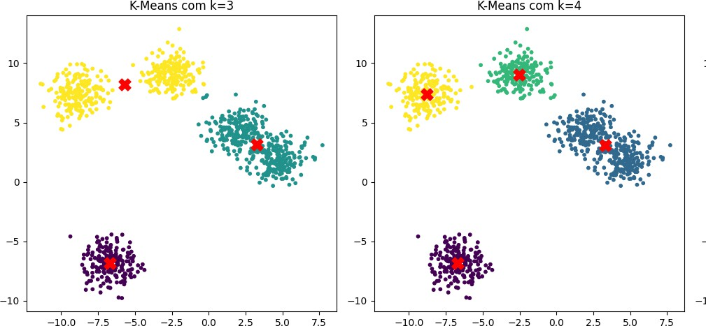
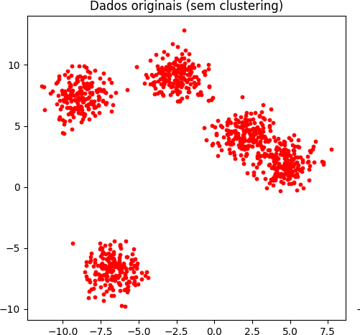
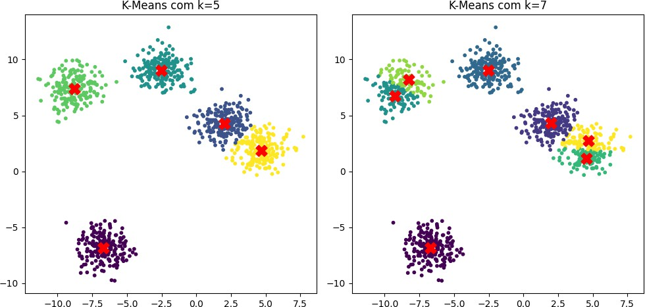
K-MEANS

Slide 12
K-MEANS
Métricas de Avaliação dos Clusters:
Silhouette Score: Mede o quão bem cada ponto se encaixa no seu grupo comparando a distância média entre ele e os pontos do mesmo cluster com a distância até pontos de outros clusters. (Maior (perto de 1) → Melhor)
Davies-Bouldin Index: Calcula a média da distância dos pontos ao centroide dentro de cada grupo (dispersão interna) e divide isso pela distância entre os centroides dos clusters. (Menor → Melhor)
Exemplo:
K=3 → Silhouette Score: 0.70 | Davies-Bouldin Index: 0.45
K=4 → Silhouette Score: 0.73 | Davies-Bouldin Index: 0.35 (Maior Desempenho) K=5 → Silhouette Score: 0.68 | Davies-Bouldin Index: 0.45
K=7 → Silhouette Score: 0.54 | Davies-Bouldin Index: 0.85 (Menor Desempenho)

Slide 13
K-MEANS
DESVANTAGENS
Necessário definir k previamente, o que pode ser difícil sem uma análise cuidadosa.
Sensível à inicialização dos centroides → Dependendo da escolha inicial, os resultados podem variar.
Não lida bem com clusters de formas irregulares ou dados com ruídos.
VANTAGENS
Simples de implementar e rápido para grandes conjuntos de dados.
Funciona bem quando os grupos têm formatos esféricos e bem distribuídos.
Fácil de visualizar em problemas com quantidade pequena (2 ou 3) de features.

Slide 14
DBSCAN
Algoritmo de clustering baseado em densidade (identifica áreas com alta concentração de dados).
Não exige definir um número de clusters previamente (k). Identifica outliers automaticamente
Um grupo só se forma se houver suficientes pontos próximos uns dos outros.

Slide 15






K-Means
DBSCAN
Clusters tendem a ser esféricos e bem distribuídos pois o algoritmo agrupa os pontos em torno de centroides.
Todos os pontos são forçados a pertencer a algum cluster.
Clusters podem ter formatos irregulares porque são formados pela densidade dos pontos, permitindo detectar estruturas mais naturais.
Detecta outliers automaticamente.
Cluster 2 (azul)
Outlier

Slide 16
DBSCAN
Dois parâmetros importantes:
ε (epsilon) → Define o raio ao redor de um ponto para procurar vizinhos.
minPts → Número mínimo de vizinhos necessários para considerar um ponto como núcleo de um cluster.
Exemplo: Se ε = 1.0 e minPts = 4, significa que um ponto precisa ter pelo menos 4 vizinhos próximos dentro de um raio de 1.0 unidade para formar um cluster.

Slide 17
ε (epsilon) e minPts
DBSCAN
Cada ponto é marcado como núcleo (se tiver vizinhos suficientes), fronteira (se estiver próximo a um núcleo) ou ruído (se estiver isolado).
DEFINIÇÃO DOS PARÂMETROS
CLASSIFICAÇÃO DOS PONTOS EXPANSÃO DOS CLUSTERS
IDENTIFICAÇÃO DE OUTLIERS FINALIZAÇÃO
Os pontos núcleo se conectam entre si e expandem o grupo ao incluir seus vizinhos próximos.
Pontos isolados que não pertencem a nenhum cluster são marcados como ruídos (outliers).
Quando todos os pontos foram analisados e os clusters foram formados naturalmente.

Slide 18
DBSCAN
Métricas de Avaliação dos Clusters:
Silhouette Score: Não ideal se houver muitos outliers. (Maior →
Melhor)
Número de Outliers: Quantos pontos foram considerados outliers. Se houver muitos outliers, talvez seja necessário ajustar ε e minPts para melhorar os grupos.
Tamanho dos Clusters: Número de pontos em cada grupo (clusters muito pequenos (Ruim) → ε muito baixo).
OBS: Davies-Bouldin não funciona bem para DBSCAN, porque esse algoritmo pode ter clusters de tamanhos diferentes e formas irregulares.

Slide 19
DBSCAN
DESVANTAGENS
Sensível à escolha dos parâmetros ε e minPts.
Não lida bem com variação de densidade (raios diferentes).
Escalabilidade limitada
(computacionalmente caro).
Menos eficaz em alta dimensionalidade. Interpretação dos resultados pode ser complexa.
VANTAGENS
Não precisa definir k previamente Lida bem com formatos irregulares Detecta outliers automaticamente Expansão natural dos clusters Funciona bem com dados espaciais (ex: mapas, tráfego).

Slide 20
HIERÁRQUICO
Método de agrupamento que organiza os dados em uma estrutura de árvore, chamada dendrograma, organizado de maneira hierárquica.
Aglomerativo (bottom-up): Cada ponto começa isolado e vai agrupando os mais próximos até formar um único grande cluster. Divisivo (top-down): Todos os pontos começando como um único grupo e sendo divididos progressivamente em clusters menores.
Exemplo: Organizar animais em categorias. Mamíferos, répteis, aves.
Dentro de Mamíferos: Felinos, Primatas, Roedores.
Forma-se uma hierarquia natural dos grupos.

Slide 21
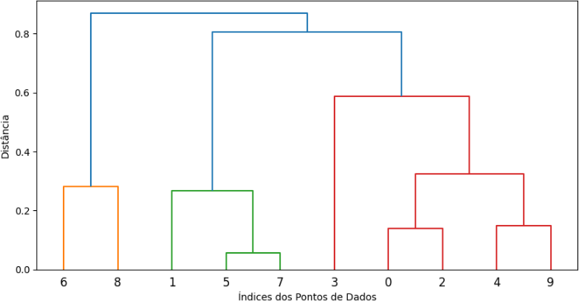
HIERÁRQUICO AGLOMERATIVO
DENDOGRAMA
Quanto maior o Y, maior a dissimilaridade entre as amostras/clusters. Quanto menor o Y, maior a similaridade entre as amostras/clusters.

Slide 22
HIERÁRQUICO AGLOMERATIVO
3 Clusters
7 Clusters
O número de clusters é obtido por uma linha horizontal feita no dendrograma: Linhas mais baixas -> Mais clusters
Linhas mais altas -> Menos clusters

Slide 23
HIERÁRQUICO AGLOMERATIVO
Parâmetros ajustáveis:
Número de clusters: Define quantos grupos finais serão formados. Se não for especificado, um dendrograma pode ser usado para escolher um nível de corte.
Método de Linkage: Distância entre clusters à medida que os grupos vão sendo unidos. Variando esse método, os clusters podem ter formas diferentes e pontos podem mudar de grupo.
Tipos: Single Linkage, Complete Linkage, Average Linkage, Ward Linkage.
Métrica de distância: Euclidiana (padrão), Manhattan, Cosine.

Slide 24
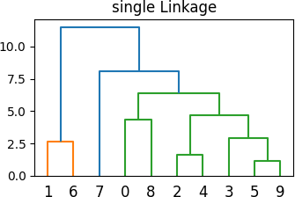
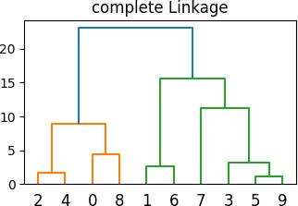
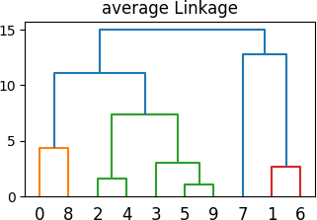
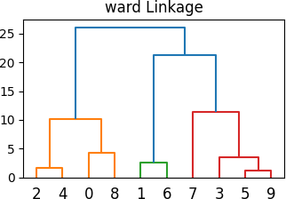
MÉTODO DE LINKAGE
Single Linkage: Par de pontos mais próximos entre eles. Complete Linkage: Par de pontos mais distantes entre eles.
Average Linkage: Média das distâncias entre todos os pontos dos grupos. Ward Linkage (padrão): Minimização da variação interna dos clusters.
Ex: Corte na altura (distância) 10.
Clusters = 2
Clusters = 4
Clusters = 4
Clusters = 5

Slide 25
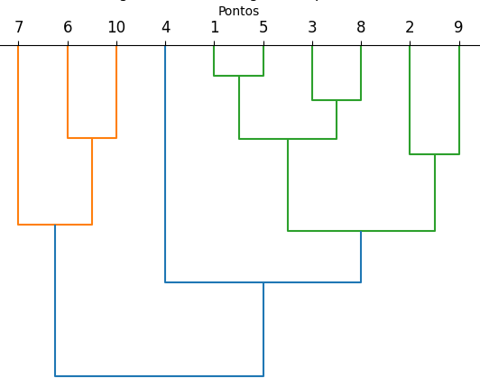
HIERÁRQUICO DIVISIVO
Começa com todos os pontos em um único cluster.
Vai dividindo progressivamente, separando os elementos até atingir os grupos finais.
Cada divisão é feita com base na dissimilaridade entre os pontos dentro de cada cluster.

Slide 26
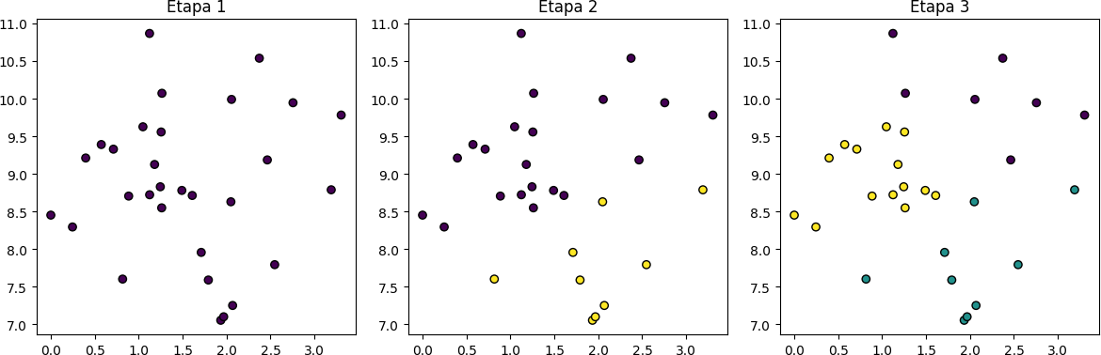
HIERÁRQUICO DIVISIVO

Slide 27
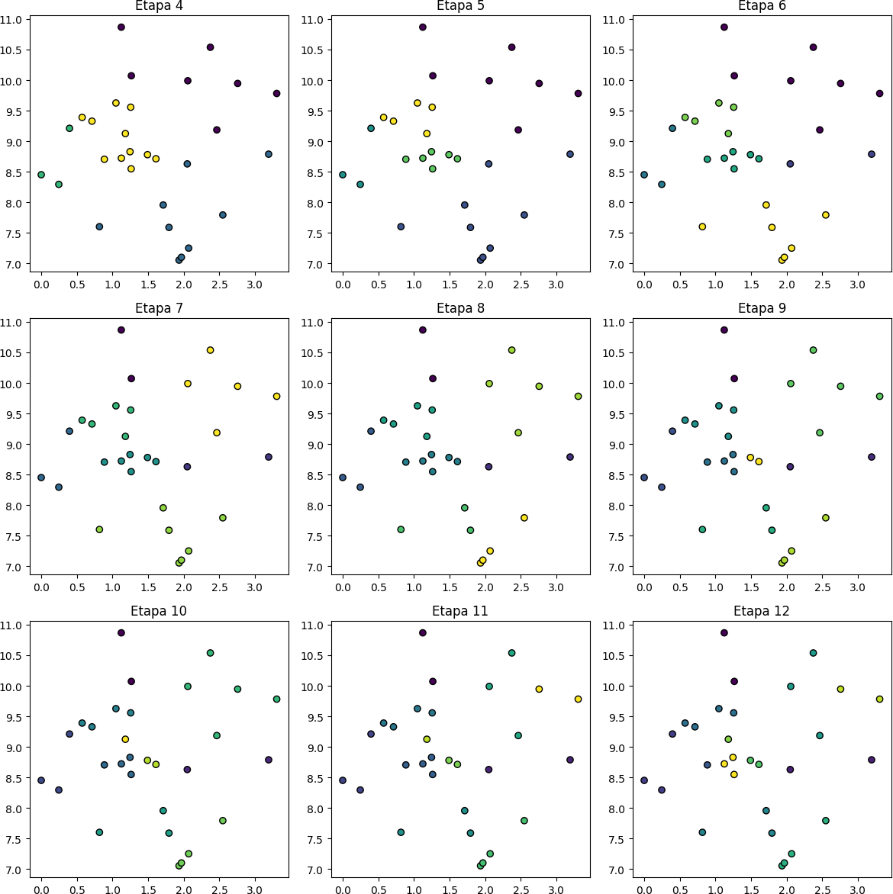
HIERÁRQUICO DIVISIVO

Slide 28
HIERÁRQUICO DIVISIVO
Critérios de parada
Número de clusters predefinido → Exemplo: parar quando tiver 𝑘 clusters desejados.
Tamanho mínimo de cluster → Parar quando cada grupo tiver um número mínimo de pontos.
Distância entre clusters → Parar quando a separação entre grupos for maior que um certo limiar.
Homogeneidade dentro dos clusters → Se os grupos ficarem homogêneos demais, parar a divisão.

Slide 29
MÉTRICAS DE AVALIAÇÃO HIERÁRQUICO
Coeficiente de Silhueta → Maior, melhor.
Índice Davies-Bouldin → Menor, melhor.
Índice de Dunn → Avalia a separação entre os grupos. Verifica a menor distância entre dois grupos diferentes e divide pela maior distância entre pontos dentro de um mesmo grupo. (Maior → Melhor)
Índice de Rand Ajustado → Mede a similaridade entre os clusters gerados e um agrupamento real conhecido, comparando pares de pontos e verificando se foram corretamente agrupados ou separados. Útil quando há rótulos conhecidos. (Maior → Melhor)

Slide 30
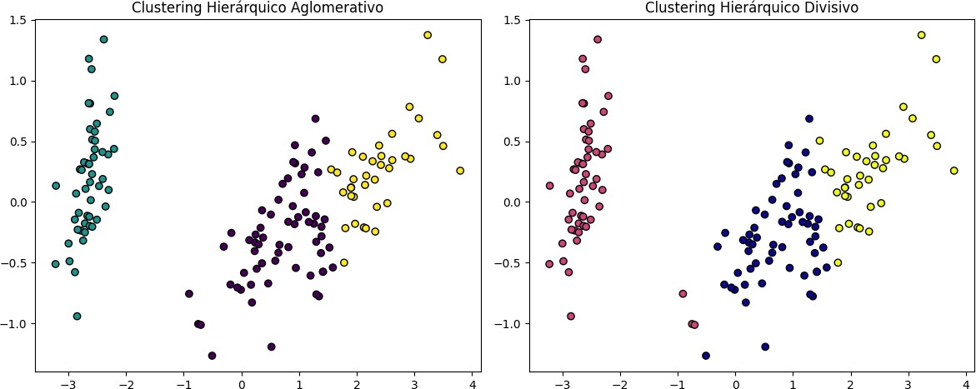
EXEMPLO HIERÁRQUICO
Critério de Parada para ambos: Número de Clusters = 3

Slide 31
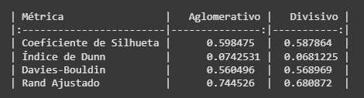
EXEMPLO HIERÁRQUICO
Interpretação: O método hierárquico aglomerativo teve melhores desempenhos em todas as métricas, sugerindo que ele conseguiu formar clusters mais bem separados, compactos. O clustering divisivo teve resultados próximos, mas foi um pouco menos eficaz na segmentação.

Slide 32
COMPARAÇÃO MÉTODOS HIERÁRQUICOS
MÉTODO
VANTAGENS
DESVANTAGENS
AGLOMERATIVO
Melhor separação dos clusters, fácil implementação, funciona bem para poucos clusters.
Sensível a ruído nos dados, pode ser lento para grandes conjuntos de dados.
DIVISIVO
Melhor para explorar padrões ocultos, flexível na separação dos clusters, útil para conjuntos grandes.
Computacionalmente mais caro, a escolha inicial do cluster pode influenciar o resultado.

Slide 33
COMPARAÇÃO MÉTODOS DE CLUSTERING
Critério
Tipo de Clustering Definição dos Grupos Parâmetros
Formas dos Clusters Robustez a outliers Esalabilidade
K-MEANS
Particional (baseado em centroides)
Agrupa os dados ao redor de centroides
Número de clusters Esféricos
Sensível (ruim)
Rápido
DBSCAN
Particional (baseado em densidade)
Identifica regiões densas de pontos
Distância mínima e pontos mínimos
Variados Robusto (ignora ruído)
Pode ser mais lento
HIERÁRQUICO
Aglomerativo ou Divisivo (baseado em hierarquia)
Une ou divide grupos progressivamente
Método de ligação e número de clusters finais
Depende Depende Lento

Slide 34
APLICAÇÕES
K-MEANS
Playlists automáticas do Spotify: Agrupa músicas conforme o comportamento dos ouvintes.
Ritmo de corrida: Define perfis de corredores com base no desempenho.
Classificação de galáxias: Organiza dados astronômicos por brilho e tamanho.
DBSCAN
Detecção de fraudes em jogos online: Identifica padrões suspeitos. Mapeamento de terremotos: Agrupa eventos sísmicos por atividade e localização.
Hotspots de Wi-Fi: Analisa densidade de dispositivos conectados em áreas urbanas.
HIERÁRQUICO
Evolução das línguas: Organiza idiomas em uma árvore genealógica.
Classificação de obras de arte: Agrupa pinturas por estilo artístico.
Clusters de conexões cerebrais: Revela padrões de conectividade no cérebro.

